Slide 1
Aanwijzing vooraf voor de docent:
In de notitievelden onder de dia’s staat aanvullende informatie.

Slide 2
DIGIVITALER
Patiëntenplatforms

Slide 3
Patiëntenplatforms, iets voor u?
Als patiënt kun je vragen hebben over je ziekte
En dat geldt ook voor je naasten
Dan is het fijn dat er een website is over je ziekte
Met betrouwbare informatie
En waar je online andere patiënten kunt ontmoeten
Dit soort websites noem je patiëntenplatforms of ziekteplatforms
3
Notes:
Patiëntenplatforms zijn er voor mensen met een ernstige en/of chronische ziekte
Enkele voorbeelden van patiëntenplatforms: Kanker.nl, Nieren.nl en Dementie.nl
Alle informatie op patiëntenplatforms is afkomstig van deskundigen, zoals gespecialiseerde verpleegkundigen en medische specialisten
De informatie van patiënten in de online gespreksgroepen en op de persoonlijke blogs –de online community- staat ook onder toezicht van deskundigen (moderatoren)
De online gespreksgroepen zijn er om ervaringen uit te wisselen, elkaar te steunen

Slide 4
Wat is een patiëntenplatform?
Voor mensen met een bepaalde ziekte
Ziekte vaak ernstig en/of chronisch
Doel platforms: ondersteunen van patiënten
Betrouwbare en actuele informatie
Online community
Hulp en ondersteuning van deskundigen
4

Slide 5
Voor wie zijn patiëntenplatforms bedoeld?
Voor de patiënten zelf
Voor hun naasten, zoals hun partners, familie en vrienden
Voor hun mantelzorgers
5

Slide 6
Wat kunt u op een patiëntenplatform doen?
Betrouwbare en actuele informatie zoeken
Online vragen stellen aan deskundigen
Chatten of bellen met deskundigen
Contact leggen met lotgenoten
Ervaringen uitwisselen met lotgenoten
Zoeken in een overzicht met specifieke apps
Adressen vinden voor hulp in de buurt
6
Notes:
Ervaringen uitwisselen met lotgenoten:
deelnemen aan online gespreksgroepen
lezen van ervaringsverhalen
eigen verhalen delen
Die ervaringsverhalen worden vaak gedeeld in de vorm van persoonlijke blogs

Slide 7
Hoe betrouwbaar en veilig zijn patiëntenplatforms?
Alle inhoud door deskundigen gecontroleerd
Moderatoren beheren de online gespreksgroepen
Account nodig voor online gespreksgroepen en blogs
Organisaties achter platforms: stichtingen en/of patiëntenverenigingen
7
Notes:
Deskundigen controleren altijd alle informatie op de platforms
Moderatoren beheren de online gespreksgroepen en inhoud blogs
Een moderator zorgt voor een plezierige, veilige sfeer in de groep
Een moderator verwijdert verkeerde medische adviezen
Je moet inloggen om mee te doen aan bijv. de gespreksgroepen
Hiervoor heb je een account nodig
Kies een verzonnen gebruikersnaam. Dat is het veiligst
Stichtingen en verenigingen hebben winst maken niet als doel

Slide 8
Tip
Ga zorgvuldig om met uw inloggegevens
Houd uw gebruikersnaam en wachtwoord geheim!
Voorkom misbruik!
8

Slide 9
Een voorbeeld: Kanker.nl
Het centrale online platform in Nederland over kanker
Voor patiënten, ex-patiënten en hun naasten
Organisaties achter Kanker.nl:
KWF Kankerbestrijding
de Nederlandse Federatie van Kankerpatiëntenorganisaties (NFK)
het Integraal Kankercentrum Nederland (IKNL)
9
Notes:
URL-adres: https://www.kanker.nl/

Slide 10
Notes:
URL-adres video: https://digivitaler.nl/video-welkom-op-kanker-nl/

Slide 11
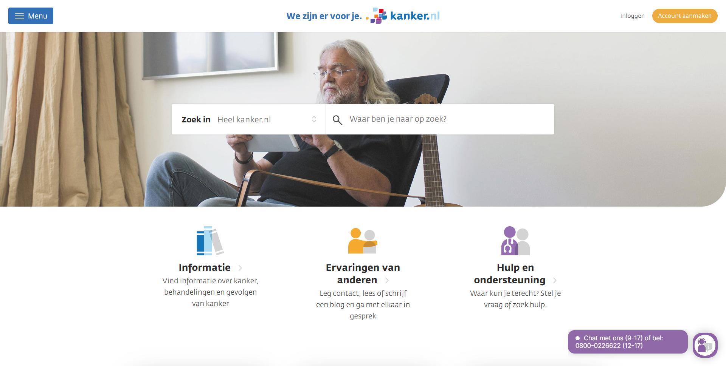
Notes:
URL-adres: https://www.kanker.nl/

Slide 12
Een voorbeeld: Nieren.nl
Het centrale online platform in Nederland over nierziekten en nierschade
Voor nier-patiënten, nier-donoren en naasten
Organisaties achter Nieren.nl:
De Nierstichting
De Nierpatiënten Vereniging Nederland (NVN)
12
Notes:
URL-adres: https://www.nieren.nl/

Slide 13
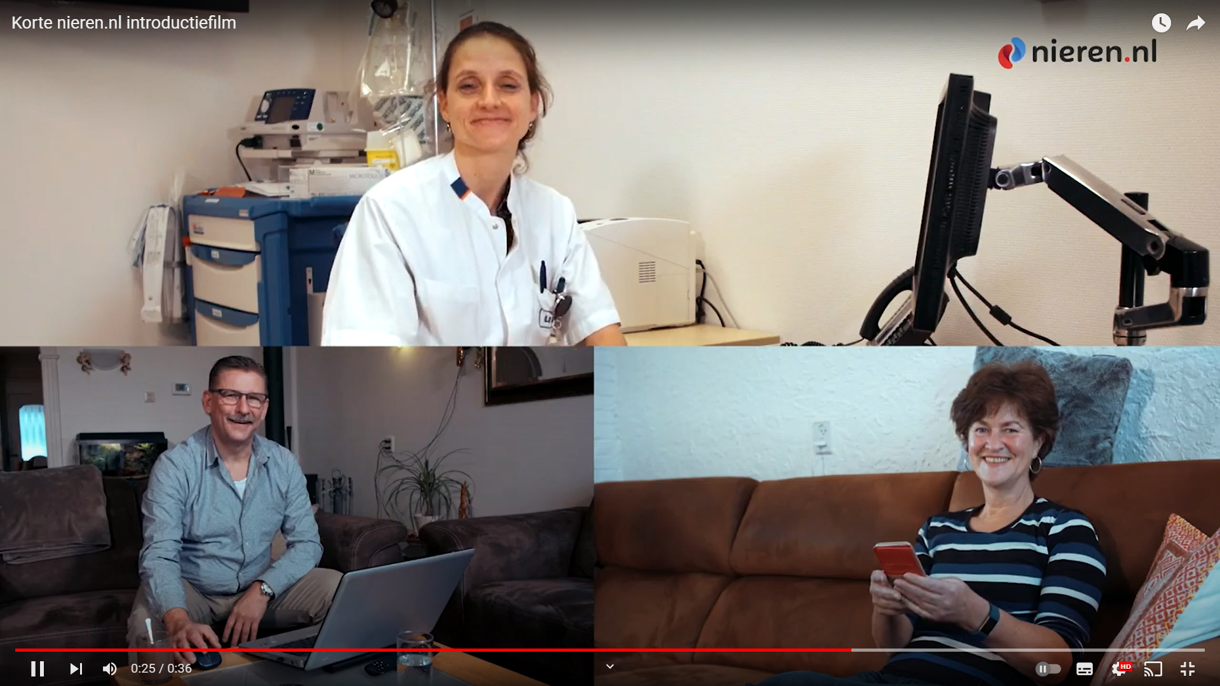
Notes:
URL-adres video: https://digivitaler.nl/video-introductiefilm-nieren-nl/

Slide 14
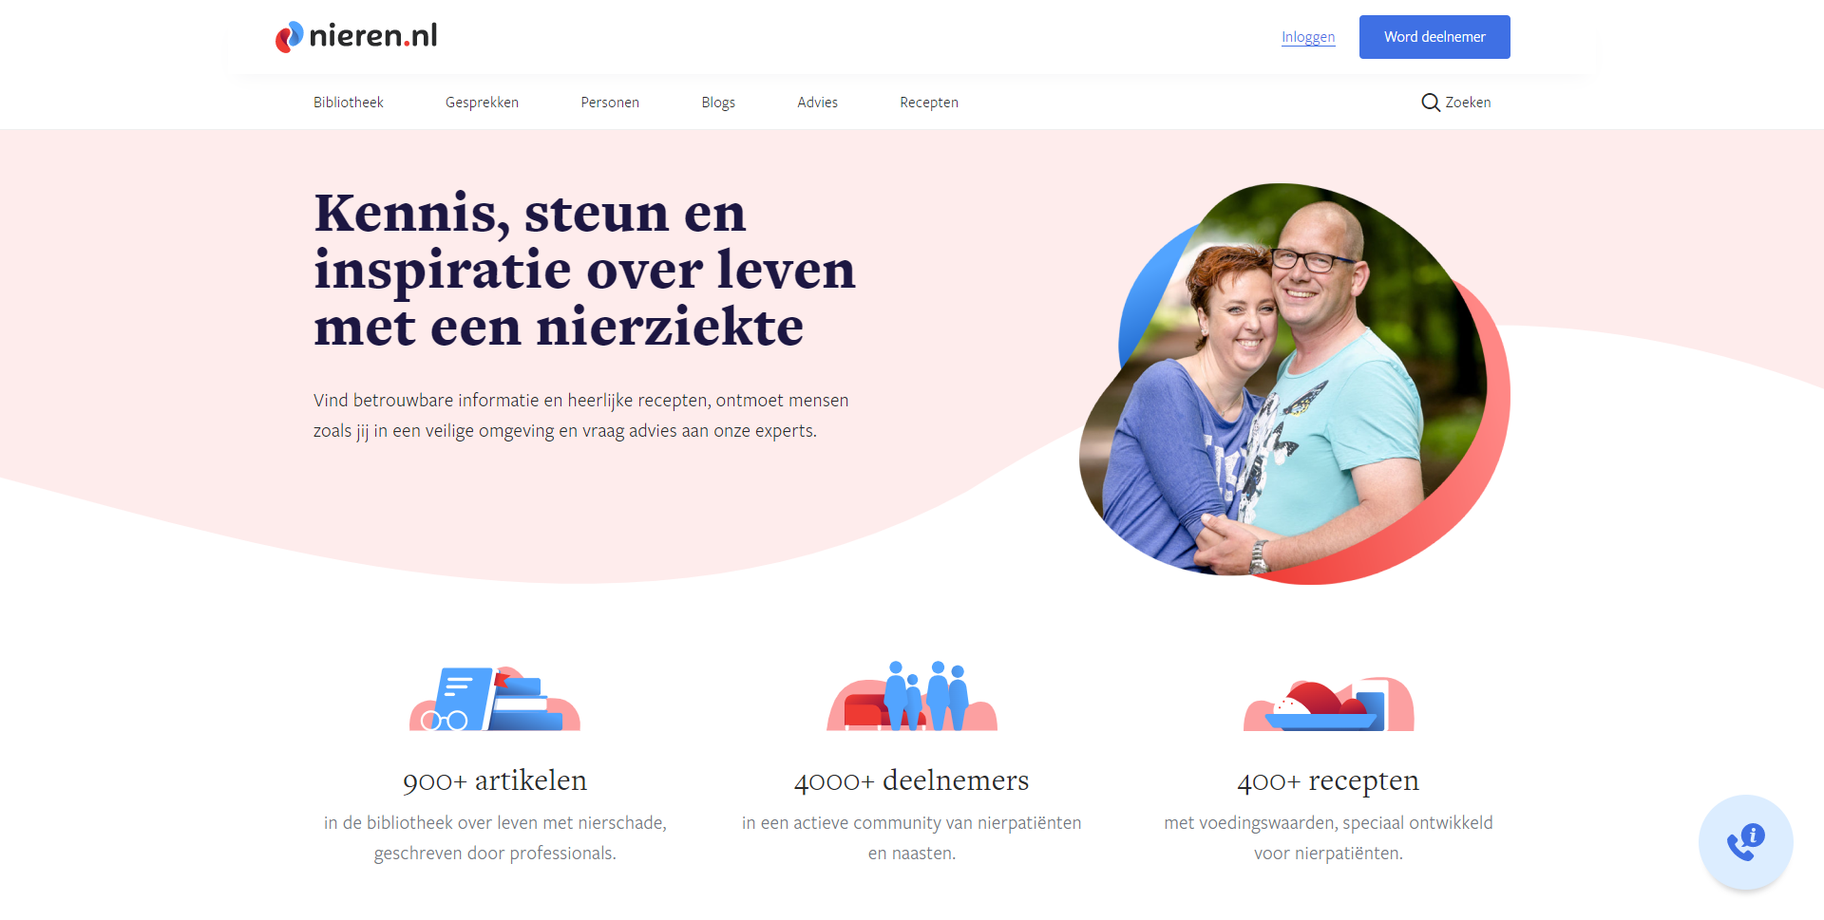
Notes:
URL-adres: https://www.nieren.nl/

Slide 15
Een voorbeeld: Dementie.nl
Het centrale online platform in Nederland over alle vormen van dementie
Voor mensen met dementie, hun naasten en hun mantelzorgers
Organisatie achter Dementie.nl:
Stichting Alzheimer Nederland
15
Notes:
URL-adres: https://www.dementie.nl/

Slide 16
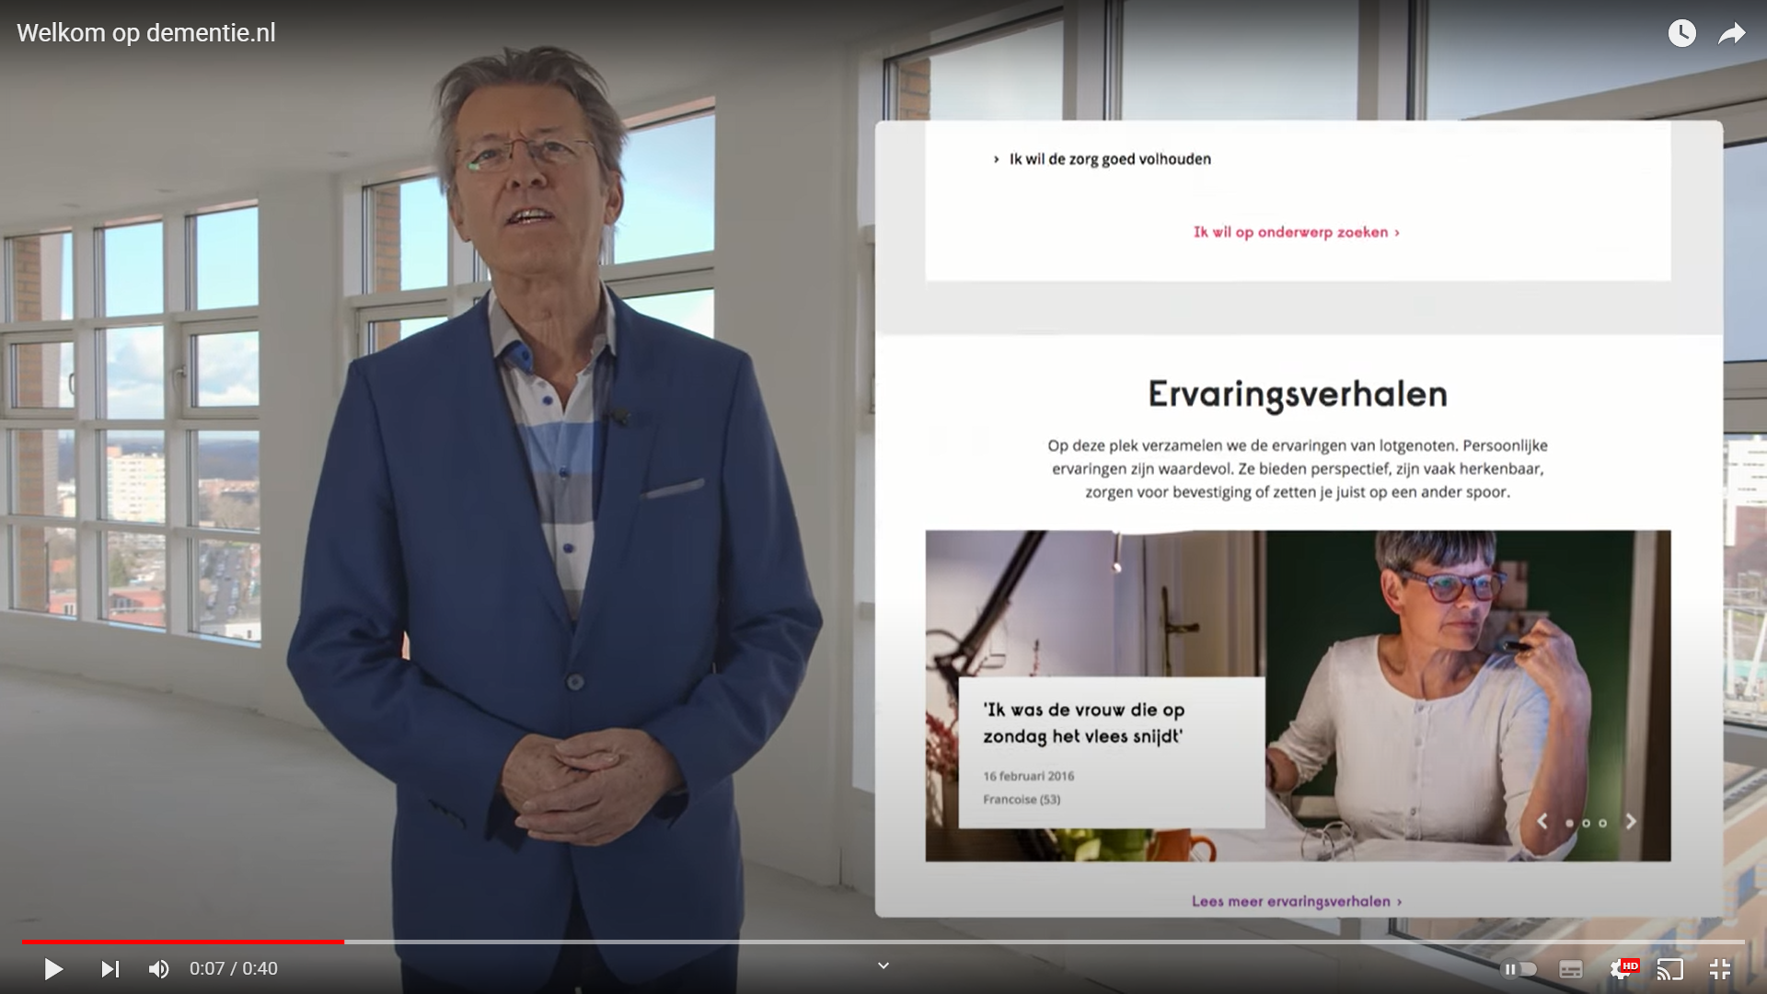
Notes:
URL-adres video: https://digivitaler.nl/video-dementie-nl/

Slide 17
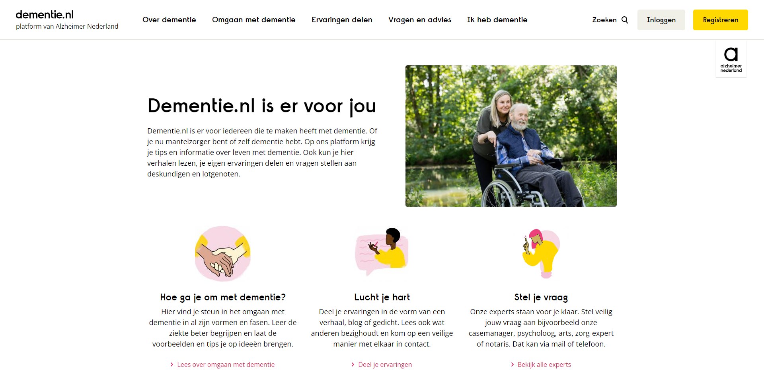
Notes:
URL-adres: https://www.dementie.nl/

Slide 18
Een voorbeeld: Longforum.nl
Het centrale online platform in Nederland over longzieken
Voor patiënten, hun naasten en zorgverleners
Organisatie achter Longforum.nl:
Stichting Longfonds
18
Notes:
URL-adres: https://www.longforum.nl/

Slide 19
Notes:
URL-adres video: https://digivitaler.nl/video-longforum/ Opmerking: video is een oproep aan mensen om moderator te worden op Longforum.nl. Momenteel is er geen algemene introductievideo over de site, vandaar deze video.

Slide 20
Notes:
URL-adres: https://www.longforum.nl/

Slide 21
Een voorbeeld: Diabetes.nl
Het centrale online platform in Nederland over diabetes
Voor patiënten, hun naasten en zorgverleners
Organisaties achter Diabetes.nl:
Bas van de Goor Foundation
Diabetes Fonds
Diabetesvereniging Nederland
Stichting DON
Stichting JDRF Nederland
21
Notes:
URL-adres: https://www.diabetes.nl/

Slide 22
Notes:
URL-adres video: https://vimeo.com/835391609

Slide 23
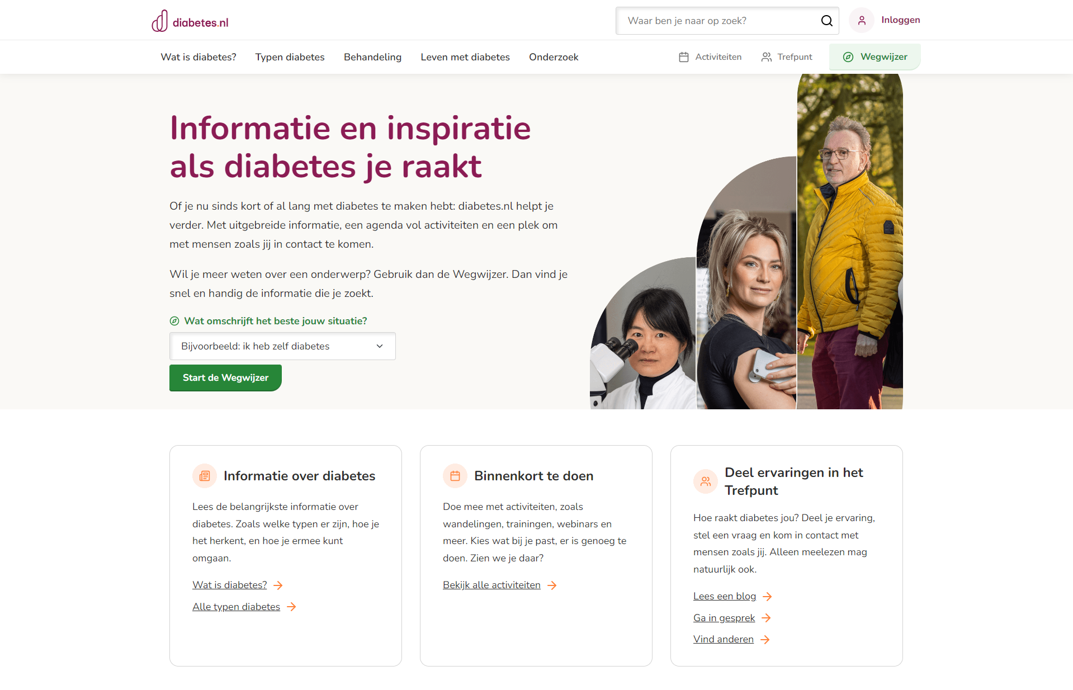
Notes:
URL-adres: https://www.diabetes.nl/

Slide 24
Een voorbeeld: Reuma.nl
Het centrale online platform in Nederland over reuma
Voor patiënten, hun naasten en zorgverleners
Organisatie achter Reuma.nl:
Stichting ReumaNederland
24
Notes:
URL-adres: https://www.reuma.nl/

Slide 25
Notes:
URL-adres video: https://www.youtube.com/watch?v=B4Vg7nwqWYE (er is geen video over de website reuma.nl)

Slide 26
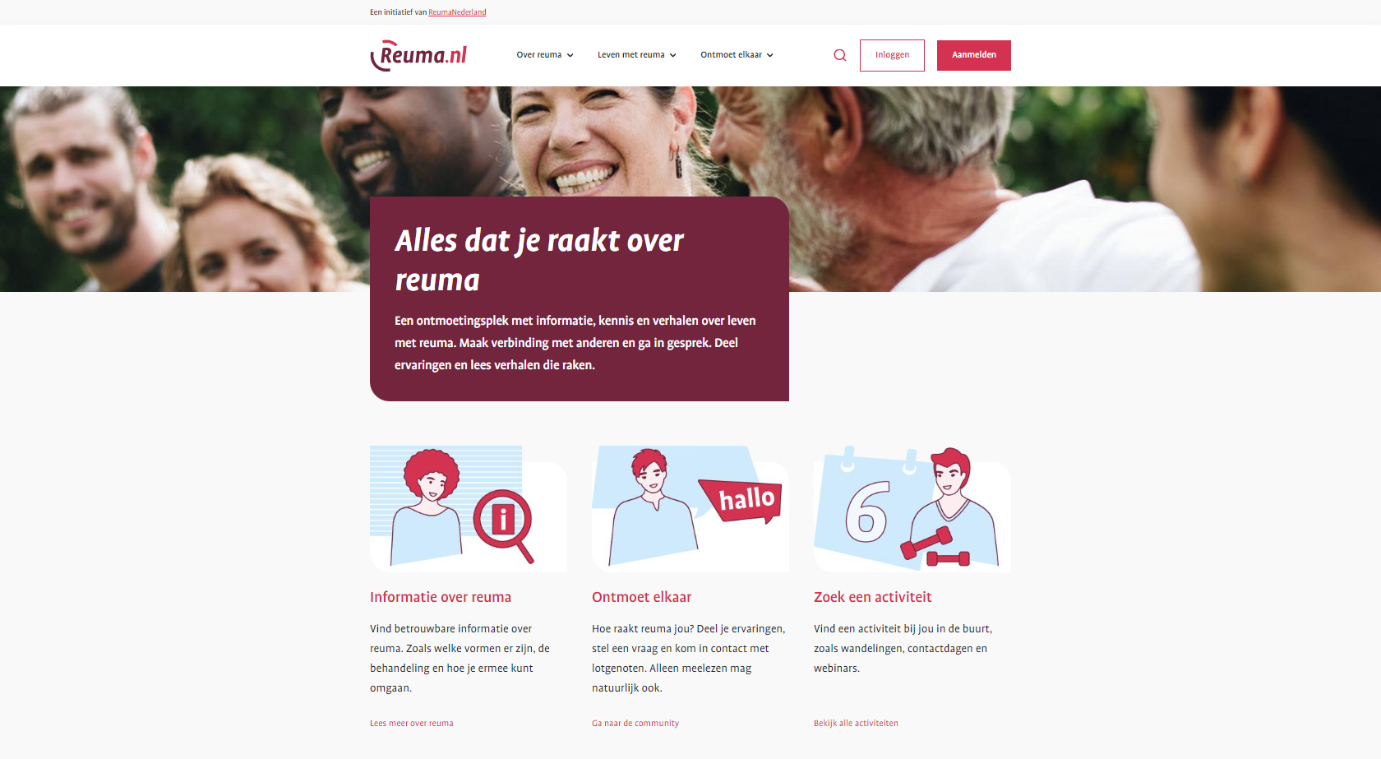
Notes:
URL-adres: https://www.reuma.nl/

